Slide 1

Titel der Arbeit
Untertitel
Name
Die Bilder sind entsprechend dem Thema frei wählbar

Slide 2
Thema
Überschrift
Vorname Nachname

Slide 3
Beispiele für Aufzählungen
Punkt 1
Punkt 2
...
...

Slide 4
Beispiele für Darstellung von Formeln:
Ggf. kann ein Hinweis unter der Formel eingeführt werden.

Slide 5
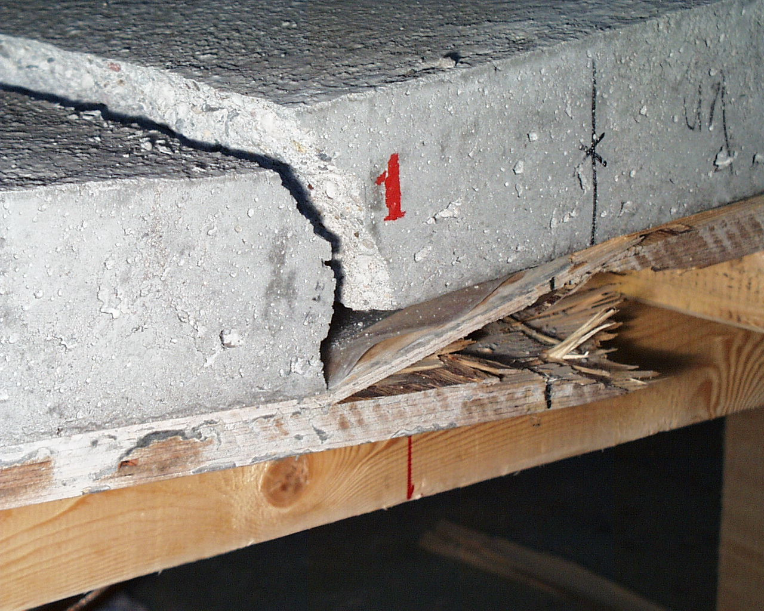
Darstellung von Bildern (ggf. mit zusätzlichen Elementen z.B. Pfeil)

Slide 7
Darstellung von Holz und Verbindungen
Versagensmechanismus 3
b₁
b₂

Slide 8
Darstellung von Diagrammen
Notes:
Here we see the typical load-deformation diagrams of a reinforced and a non-reinforced specimen. The non-reinforced specimen split at 2.5 mm while th ereinforced specimen showed a ductile behaviour with large deformations.

Slide 9
Darstellung von Diagrammen
140
120
100
80
Last [kN]
60
40
unverstärkt
20
verstärkt
0
0
5
10
15
20
Verschiebung [mm]
Notes:
Here we see the typical load-deformation diagrams of a reinforced and a non-reinforced specimen. The non-reinforced specimen split at 2.5 mm while th ereinforced specimen showed a ductile behaviour with large deformations.

Slide 10
Vielen Dank
für Ihre Aufmerksamkeit!

